Slide 1



TRƯỜNG TH TRẦN BÌNH TRỌNG
Tập đọc – Lớp 3
Ông ngoại
GIÁO VIÊN: HỒ CAO THÙY MINH

Slide 2

Tập đọc:
Kiểm tra bài cũ:
1/ Người mẹ đã làm gì để bụi gai chỉ đường cho bà?
- Để bụi gai chỉ đường, để người mẹ đã chấp nhận lời yêu cầu của bụi gai: Ôm ghì bụi gai vào lòng để sưởi ấm cho nó. Gai đâm vào da thịt làm máu nhỏ xuống từng giọt. Bụi gai đâm chồi nảy lộc.
2/ Nội dung bài “Người mẹ” nói lên điều gì?
- Câu chuyện cho ta thấy được đức tính hy sinh của người mẹ, vì con người mẹ có thể làm được tất cả mọi việc.

Slide 3
Tập đọc:
Ông ngoại
Thành phố sắp vào thu. Những cơn gió nóng mùa hè đã nhường chỗ cho luồng khí mát dịu mỗi sáng. Trời xanh ngắt trên cao, xanh như dòng sông trong, trôi lặng lẽ giữa những ngọn cây hè phố.
Năm nay, tôi sẽ đi học. Ông ngoại dẫn tôi đi mua vở, chọn bút, hướng dẫn tôi cách bọc vở, dán nhãn, pha mực và dạy tôi những chữ cái đầu tiên.
Một sáng, ông bảo:
-Ông cháu mình đến xem trường thế nào.

Slide 4
=
Tập đọc:
Ông ngoại
Ông chậm rãi nhấn từng nhịp chân trên chiếc xe đạp cũ, đèo tôi tới trường. Trong cái vắng lặng của ngôi trường cuối hè, ông dẫn tôi thang lang khắp các căn lớp trống. Ông còn nhấc bổng tôi trên tay, cho gõ thử vào mặt da loang lổ của chiếc trống trường đầu tiên. Tiếng trống buổi sáng trong trẻo ấy là tiếng trống trường đầu tiên, âm vang mãi trong đời đi học của tôi sau này.
Trước ngưỡng cửa của trường tiểu học, tôi đã may mắn có ông ngoại - thầy giáo đầu tiên của tôi.
Theo Nguyễn Việt Bắc

Slide 5
Tập đọc:
Ông ngoại
Luyện đọc
Tìm hiểu bài
- nhường chỗ
- loang lổ:
có nhiều mảng màu đan xen, lộn xộn
- xanh ngắt
- nhấc bỗng
-nhấc bỗng
- hướng dẫn

Slide 6

Tập đọc:
Ông ngoại
Tìm hiểu bài:
3. Tìm một hình ảnh đẹp mà em thích trong đoạn ông dẫn cháu đến thăm trường.
2. Ông ngoại giúp bạn nhỏ chuẩn bị đi học thế nào?
1. Thành phố sắp vào thu có gì đẹp?

Slide 7

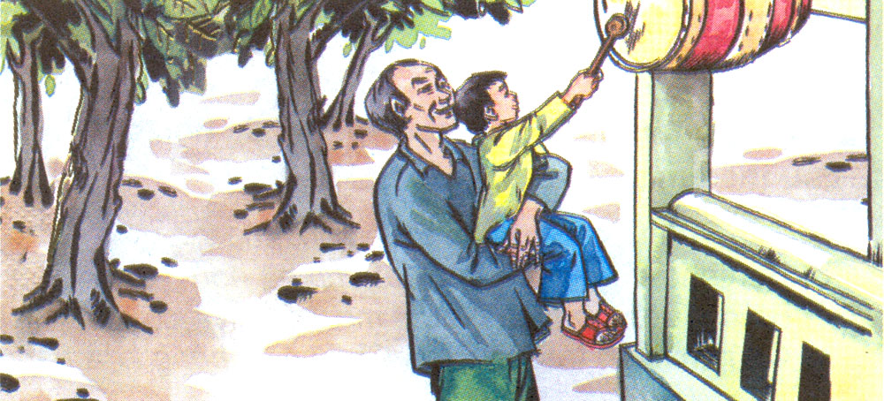
Tập đọc:
Ông ngoại

Slide 8
Tập đọc:
Ông ngoại
Tìm hiểu bài:
4. Vì sao bạn nhỏ gọi ông ngoại là người thầy đầu tiên?

Slide 9
Tập đọc:
Ông ngoại
LUYỆN ĐỌC LẠI:
Thành phố sắp vào thu.// Những cơn gió nóng mùa hè đã / cho luồng khí
mỗi sáng.// Trời trên cao, xanh như trong,/ trôi giữa những ngọn cây hè phố. //
nhường chỗ
nhường chỗ
xanh ngắt
mát dịu
xanh ngắt
mát dịu
dòng sông
dòng sông
lặng lẽ
lặng lẽ
Trước ngưỡng cửa của trường tiểu học,/ tôi đã có //- thầy giáo
của tôi.//
ông ngoại
may mắn
ông ngoại
may mắn
đầu tiên
đầu tiên

Slide 10
Tập đọc:
Ông ngoại
Củng cố - Dặn dò:
- Qua bài em hiểu được điều gì?
Nội dung: Ông hết lòng chăm lo cho cháu, cháu mãi mãi biết ơn ông – người thầy đầu tiên của cháu trước ngưỡng cửa trường tiểu học.

Slide 11



CHÀO CÁC EM !

